Slide 1
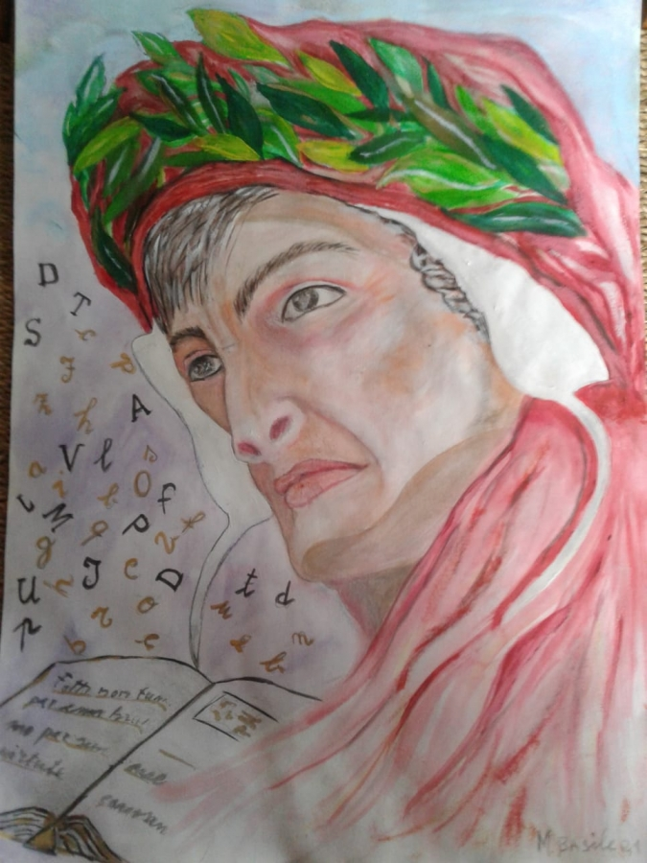
EMOZIONI DANTESCHE
GIORNATA DEL DANTEDI’

Slide 2
Il libro «La Divina Commedia»
Dante racconta il suo viaggio nei regni ultraterreni del peccato (Inferno), dell'espiazione (Purgatorio) e della salvezza (Paradiso). ... La commedia ha un inizio tragico e una conclusione positiva: dallo smarrimento di Dante nella selva oscura (peccato) fino alla salvezza, verso il viaggio che porta al Paradiso.
La Divina Commedia è l’opera maggiore di Dante, scritta in volgare e in versi.
Rappresenta il capolavoro della letteratura italiana.

Slide 4
Smarrimento
«Io non so ben ridir com’i’ v’intrai, tant’era pien di sonno a quel punto che la verace via abbandonai".
Inferno, Canto I, vv 10-12

Slide 5
Speranza
«guardai in alto e vidi le sue spalle
vestite già de’ raggi del pianeta
che mena dritto altrui per ogne calle".
Inferno, Canto I, vv 16-18

Slide 6
Paura
Inferno, Canto I, vv 44-54
…ma non sì che paura non mi desse
la vista che m’apparve d’un leone.
Questi parea che contra me venisse
con la test’alta e con rabbiosa fame,
sì che parea che l’aere ne tremesse.
Ed una lupa, che di tutte brame
sembiava carca ne la sua magrezza,
e molte genti fé già viver grame,
questa mi porse tanto di gravezza
con la paura ch’uscia di sua vista,
ch’io perdei la speranza de l’altezza

Slide 7
Incomprensione
Queste parole di colore oscuro
vid’ïo scritte al sommo d’una porta;
per ch’io: "Maestro, il senso lor m’è duro".
Inferno, Canto III, vv 10-12

Slide 8
Svenimento
…
e caddi come l’uom cui sonno piglia.
Inferno, Canto III, vv 136

Slide 9
Gentilezza benignita
«O animal grazioso e benigno
che visitando vai per l’aere perso»
Inferno, Canto V, vv 88-89

Slide 10
Pietà
Queste parole da lor ci fuor porte.
Quand’io intesi quell’anime offense,
china’ il viso, e tanto il tenni basso,
fin che ’l poeta mi disse: "Che pense?".
Quando rispuosi, cominciai: "Oh lasso,
quanti dolci pensier, quanto disio menò costoro al doloroso passo!"
Poi mi rivolsi a loro e parla’ io,
e cominciai: "Francesca, i tuoi martìri a lagrimar mi fanno tristo e pio.
Inferno, Canto V, vv 108-117

Slide 11
Curiosità
Ma s’a conoscer la prima radice
del nostro amor tu hai cotanto affetto, dirò come colui che piange e dice.
Inverno, Canto V, vv 124-126

Slide 12
Rispetto per il maestro
Ed elli a me: "La tua preghiera è degna
di molta loda, e io però l’accetto;
ma fa che la tua lingua si sostegna.
Inferno, Canto XXVI, vv 70-72

Slide 13
Stupore
"O voi che siete due dentro ad un foco,
…
Inferno, Canto XXVI, vv 79

Slide 14
